Slide 1



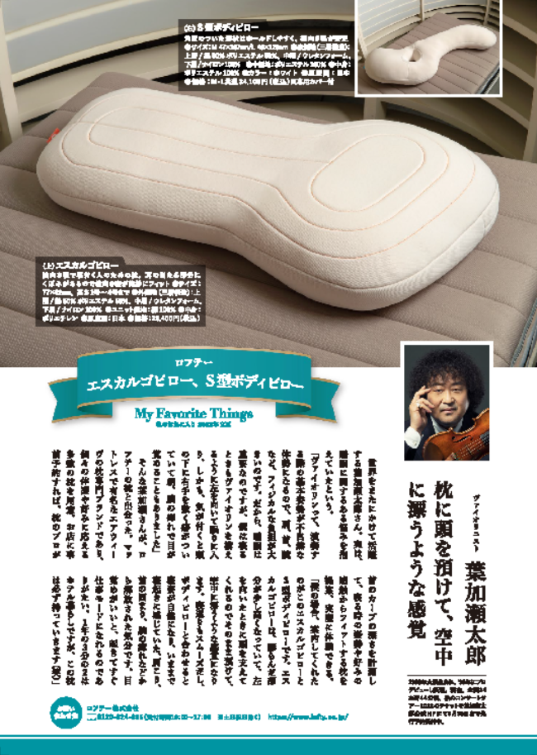
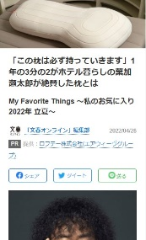
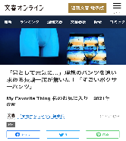


2023年9月28日発売予定
『週刊文春』10月5日号
私のお気に入り
特別企画
×
は… 総合週刊誌
発行
部数
479,325部
JMPAマガジンデータ（2022年年間平均部数）
文春オンラインへの転載
2021年8月には月間６億PVを超えた文春オンラインへの転載を実施。
誘導枠2週間掲載保証。※1万PV想定
月間
純PV
4億4385万2899PV
（2023年4月の値）
週刊文春
dマガジン転載
資料請求フォーム付
文春オンラインにて、商品に興味を持つ読者の個人データを獲得できます。
平均
UU
ABC公査
2022年1〜6月
資料
請求数
190~338
160,829UU
※過去の実績
▲2022年5月5日・5月12日合併号掲載
想定
商品
アパレル、ファッション小物、時計、眼鏡、アウトドア用品、化粧品、家電、文房具、フィットネス用品、インテリア、食品、銘菓、酒類、サプリメント、医薬部外品、不動産など
※その他業種・クライアントもご相談ください。競合排除は致しません。
お問い合わせ：株式会社文藝春秋 メディア事業局 メディア事業一部 ／ TEL：080-2574-9929（担当：下中） y-shitanaka@bunshun.co.jp

Slide 2
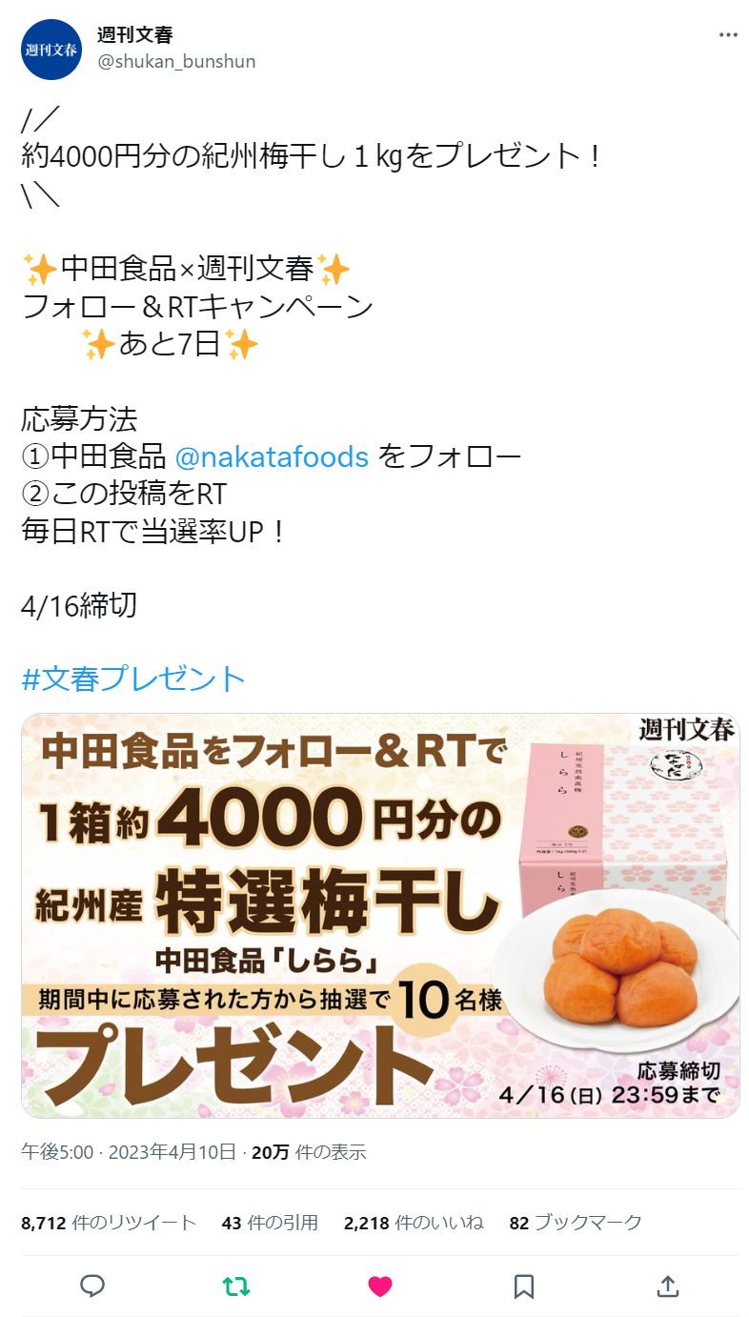

2023年9月28日発売予定
『週刊文春』10月5日号
私のお気に入り
特別企画
@shukan_bunshun 32万フォロワー
（2023年4月時点）
今回から
プランに追加！
Twitter フォロー&RT
プレゼントキャンペーン
SNSの拡散力を使い、多くのユーザーにリーチできます。
想定RT数
5,000~15,000RT
想定
imp数
80,000~320,000imp
※プレゼントキャンペーンの実施方法として、
①週刊文春のツイッターアカウントでプレゼントキャンペーンを実施
という形式を想定しておりますが、
②貴社のツイッターアカウントでプレゼントキャンペーンを実施後、当該のツイートを週刊文春ツイッターアカウントでRT
とすることも可能です。
※プレゼントは原則貴社からのご提供・発送となります。弊社から発送をご希望の場合は、TwitterアカウントのID・パスワードをご教示いただく可能性がございます。

Slide 3



2023年9月28日発売予定
『週刊文春』10月5日号
私のお気に入り
特別企画
著名人に出演いただき
商品・サービスをリコメンドいただきます。
「文春オンライン」「週刊文春dマガジン」に転載
商品に興味を持つ読者の
個人データを獲得
〈過去に出演された方々〉
●つるの剛士 ●内田 恭子
●杉村 太蔵 ●東尾 理子
●船木 和喜 ●茂木健一郎
●桂 南光 ●弘兼 憲史
●小林 克也 ●優木まおみ
●八代 英輝 ●壇蜜
資料請求フォームつき！
文春オンラインでの資料請求フォームによる、読者データの提供を行います。
（ご希望のクライアント様のみ）
※協賛社の中で3社以上資料請求を希望した場合に、誌面にハガキをおつけします。
本誌の圧倒的実売部数に加え、月間4億PVを誇る文春オンライン等、デジタルでも多くのリーチをはかります。
また週刊文春dマガジンにも転載させていただきます。
※TVCM出演本数の上位に入る、またはドラマ・
映画の主演級の著名人起用は本企画では
不可となります。
※起用した出演者の取材のお立会いは可能です！
但し出演者都合でリモート取材の可能性も
ございます。
資料
請求数
190～338
※過去の実績
【実施料金】4C1PTU
・タイアップ掲載費
・制作費
・dマガジン転載費
・文春オンライン転載費
・著名人出演費
・読者データ提供費
・SNSキャンペーン実施費用
250万円
申込み締切：7/28(金)
校了 ：9/15(金)
オプションプラン
※使用期間、用途が増える場合は金額があがりますので、必ずお申込み時に一緒にご決定下さい。後から二次使用プランを追加申込することはできません。
※また著名人によって金額が変わりますので、予めご了承ください。
※通常定価442.5万円相当 ※税別
N50万～/月
二次使用プラン
・使用期間：1か月
使用用途：クライアント様HP、SNS（但し
オーガニック投稿に限る）
・4C1P（裏白） 10,000部
N60万～
抜き刷り制作プラン

Slide 4


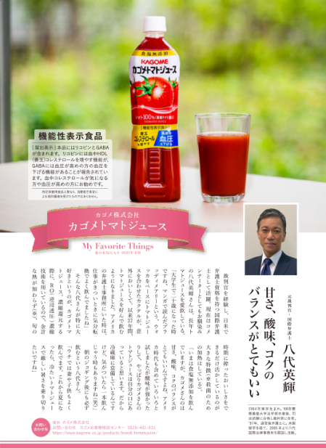
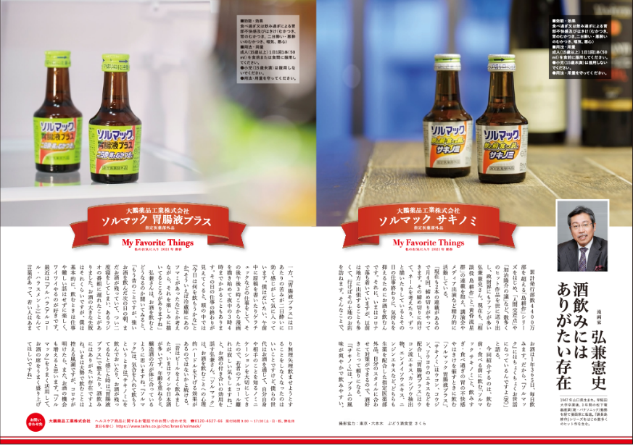
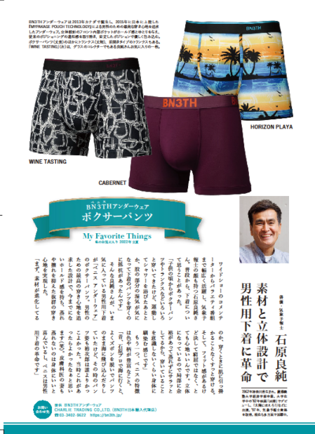
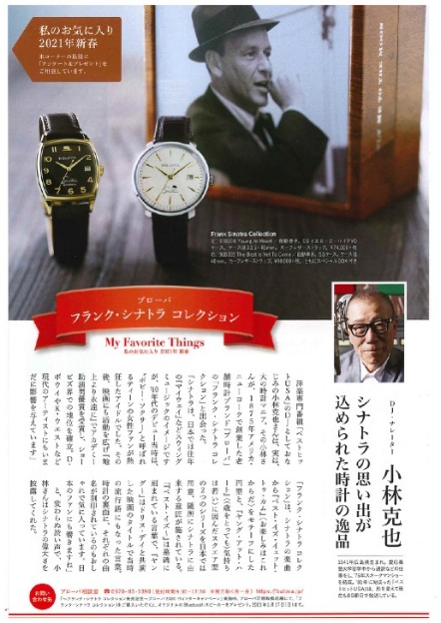
私のお気に入り
特別企画
過去の掲載事例
他の過去事例はこちらからご覧いただけます：https://bunshun-jp.box.com/s/x84npeu9mt96lrl5qx83iv0365snepk3

